Slide 1
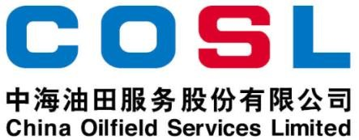
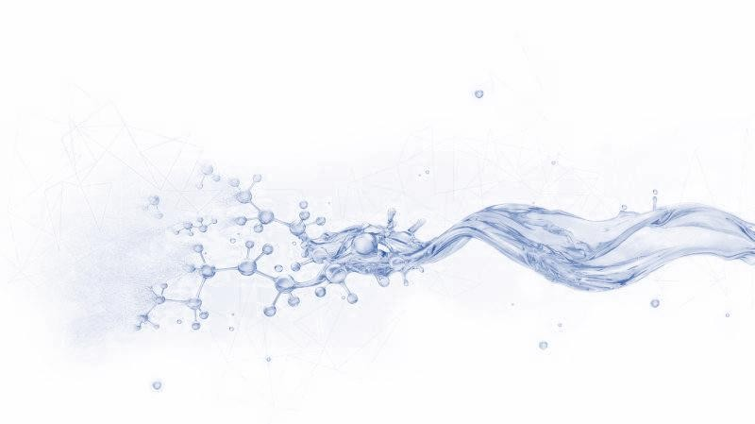
技术说明书
PF-MOCLEAN
微乳液清洗液
发布日期： 2024-6-10
PF-MOCLEAN是环保型非离子类表面活性剂组成的微乳液，主要用于清洗套管内壁上粘附的油污和非水基钻井液。
主要特性
界面张力低
增溶能力强
清洗效果好
环境友好
应用范围
使用淡水、盐水来配制
适用温度：≤150℃(300℉)
推荐加量：100-250kg/m³ (35-87ppb)
理化性能
外观 | 白色均匀液体
pH值 | 8.0-10.0
密度，g/cm³ | 1.00±0.10
包装储运
包装要求：塑料桶或按用户要求
包装规格：200L/桶或按用户要求
贮存条件：贮存在干燥通风处
本信息仅供参考，COSL对该部分的信息不做任何担保和保证。所有涉及到的产品和质量保障应遵守销售条款。本文件中的
内容不具法律效应，也不是有效的法律建议。
www.cosl.com.cn
中海油田服务股份有限公司河北省廊坊市三河燕郊行宫西大街81号
zhangxd11@cosl.com.cn
+86-10-8452 2344

